Slide 1


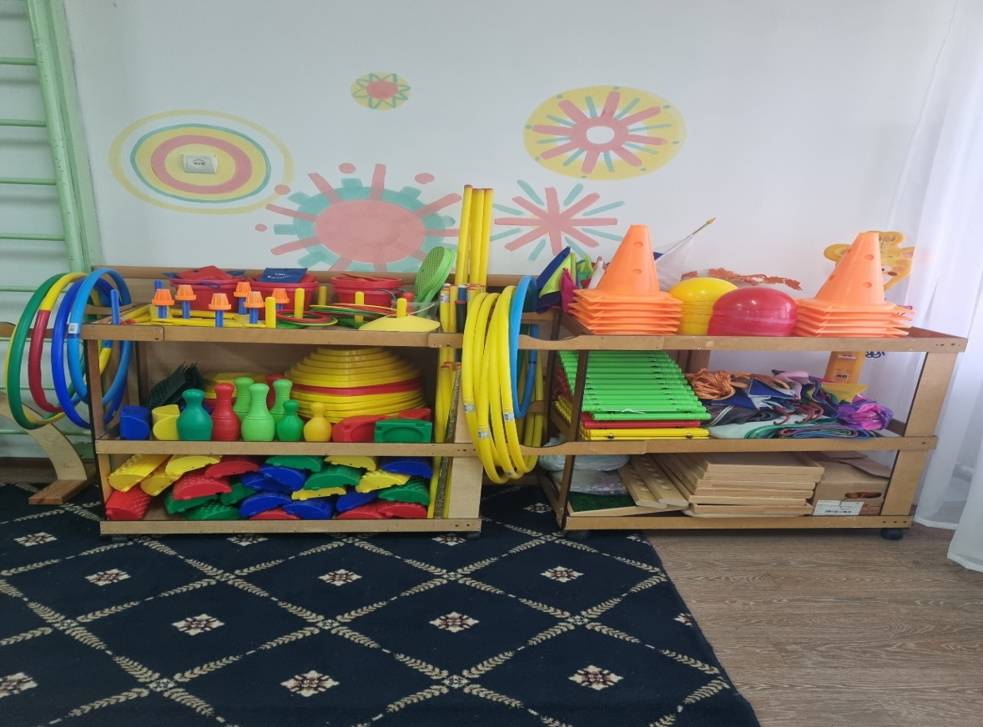
Муниципальное казенное общеобразовательное учреждение «Одоевская средняя общеобразовательная школа имени В.Д. Успенского» структурное подразделение детский сад «Березка»
«Физическое развитие детей дошкольного возраста»
2 группа раннего возраста
Воспитатель: Логвинова Н.В.
Ситникова В.Е.

Slide 2

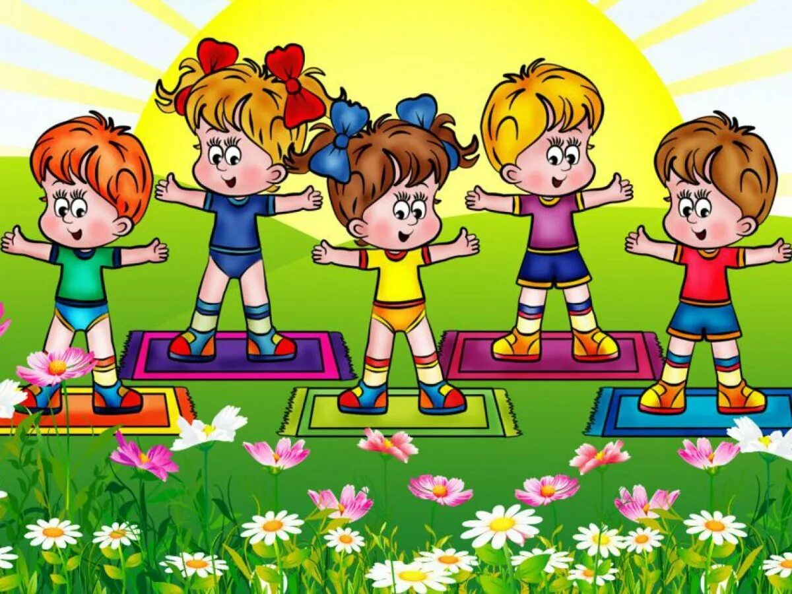
Физическое воспитание – это педагогический процесс формирования потребности в занятиях физическими упражнениями в интересах всестороннего развития личности, формирования положительного отношения к физической культуре, выработка ценностных ориентации, убеждений, вкусов, привычек, наклонностей.

Slide 3
В дошкольном детстве закладывается фундамент здоровья ребенка, происходит его интенсивный рост и развитие, формируются основные движения, осанка, а так же необходимые навыки и привычки, приобретаются базовые физические качества, вырабатываются черты характера, без которых невозможен здоровый образ жизни. Условием нормального развития организма является двигательная активность. Двигательная активность – эффективное средство сохранения и укрепления здоровья, гармоничного развития личности, профилактики заболеваний, обязательные условия здорового образа жизни. Неподвижность для маленьких детей утомительна, она приводит к замедлению роста, задержке умственного развития и снижению сопротивляемости инфекционным заболеваниям.

Slide 4
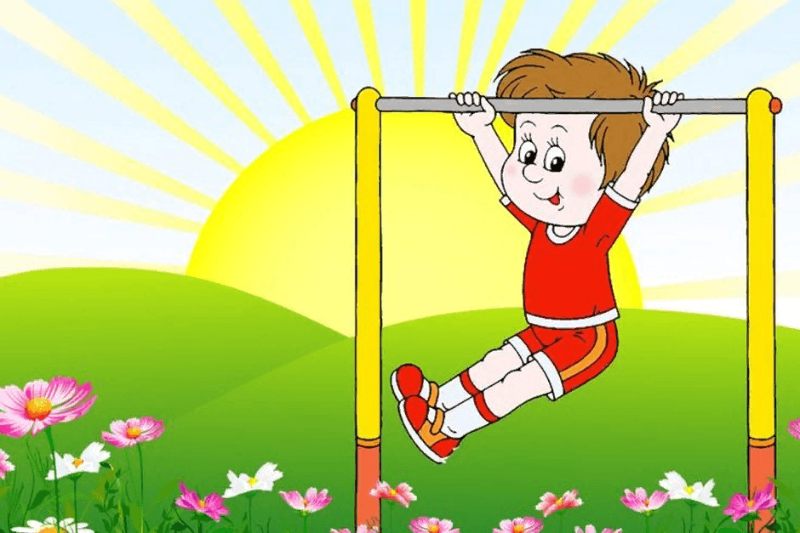
Цель физического воспитания
- воспитание здорового, жизнерадостного, физически развитого ребенка.

Slide 5
Задачи физического воспитания:
Охрана и укрепление здоровья ребенка
2. Обеспечение своевременного и полноценного физического развития (телосложения, физической и умственной работоспособности ребенка
3. Создание условий для целесообразной двигательной активности детей

Slide 6
Средства физического воспитания
- правильное питание;
- правильный режим;
- правильное проведение кормления, сна, туалета и ряда оздоровительно-закаливающих процедур;
- создание благоприятных условий для разнообразной деятельности и прежде всего для движений ребенка

Slide 7
Модель двигательного режима во второй группе раннего возраста
Двигательный режим | Алгоритм проведения | Длительность
Утренняя гимнастика | ежедневно | 5 минут
Музыка | 2 раза в неделю | 10 минут
Физическая культура | 3 раза в неделю | 10 минут
Физкультминутки | ежедневно | 3-5 минут
Гимнастика после сна | ежедневно | 5-10 минут
Подвижные игры | ежедневно | 6-10 минут
Индивидуальная работа | ежедневно | 5-10 минут
Физкультурный досуг | 1 раз в месяц | 15 минут
Музыкальное развлечение | 1 раз в месяц | 15 минут
Самостоятельная двигательная активность | ежедневно | между ООД
Дыхательная гимнастика | ежедневно | 2-3 минуты

Slide 8

Система физкультурно-оздоровительной работы:
• Создание условий в группе (организация жизни ребенка, режим дня, пространство, горки, лесенка – качалка, специальное оборудование спортивного зала).
• Самостоятельная двигательная деятельность детей.
• Утренняя гимнастика .
• Игровые упражнения для развития мелкой моторики рук.
• Подвижные игры и физические упражнения на прогулке.
• Музыкально-ритмические движения в течении дня.

Slide 9
Двигательная активность на природе Значительно расширяются двигательные возможности детей, обогащается их двигательный опыт, заставляющий применять разнообразные способы выполнения движений, целесообразные в данных сложившихся условиях
Способствует совершенствованию разнообразных двигательных умений, помогает воспитывать самостоятельность, смелость, находчивость, взаимопомощь, использование естественных препятствий.
В подборе упражнений необходимо соблюдать постепенность и последовательность, индивидуальный подход
Страховка и помощь в необходимых случаях.

Slide 10
Основные виды упражнений
Ходьба и бег (по траве, по песку, по мелкой воде, по тропинке прямой и извилистой, на горку и с горки, между кустами и деревьями, пройти по доске, по узкому мостику, земляному валу, перешагивая через палки, бег за каталками, обручами, друг за другом)
Лазание ( на четвереньках на горку и с горки, подлезать под низкие ветки, пролезать между рядом стоящими деревьями)
Прыжки (на двух ногах, через палку, канавку, с кочки на кочку)
Метание в цель (метание в горизонтальную и вертикальную цель, метание шишек, дисков, палочек, мячей на дальность, через куст, в воду)

Slide 11
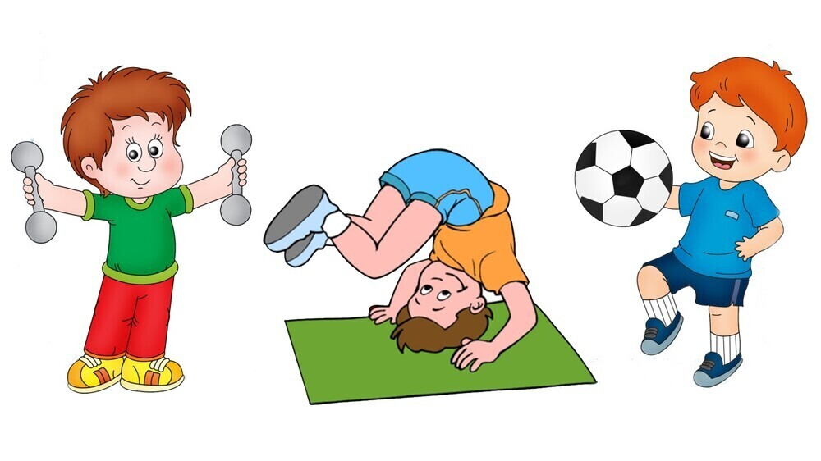

Забота о физическом воспитании ребенка должна начинаться с обеспечения четко установленного режима дня, создания оптимальных гигиенические условий, правильного питания, выполнения ежедневных утренних зарядок, закаливания организма, что способствует правильному формированию физических качества детского организма, профилактике различных заболеваний. Занятия по физической культуре необходимо строить в соответствии с психологическими особенностями конкретного возраста, доступности и целесообразности упражнений

Slide 12
Необходимо учитывать анатомические особенности, а также функциональные возможности организма ребенка. Знание возрастных особенностей развития ребенка поможет подобрать физические упражнения, закаливающие процедуры, следить за физическим и психическим развитием детей На занятиях с детьми раннего возраста нет прямого обучения, а усвоение движений и расширение двигательного опыта идет за счет передачи двигательного опыта от взрослого к малышу. Ребенок усваивает движения в результате многократных повторений.

Slide 13
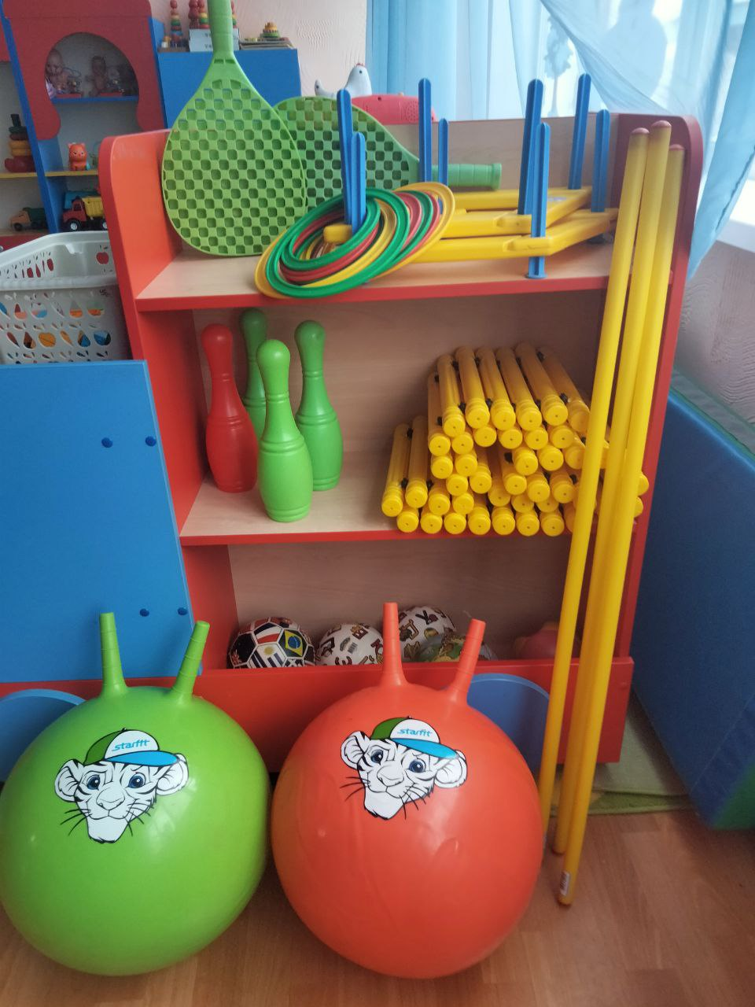


Спортивный уголок

Slide 14
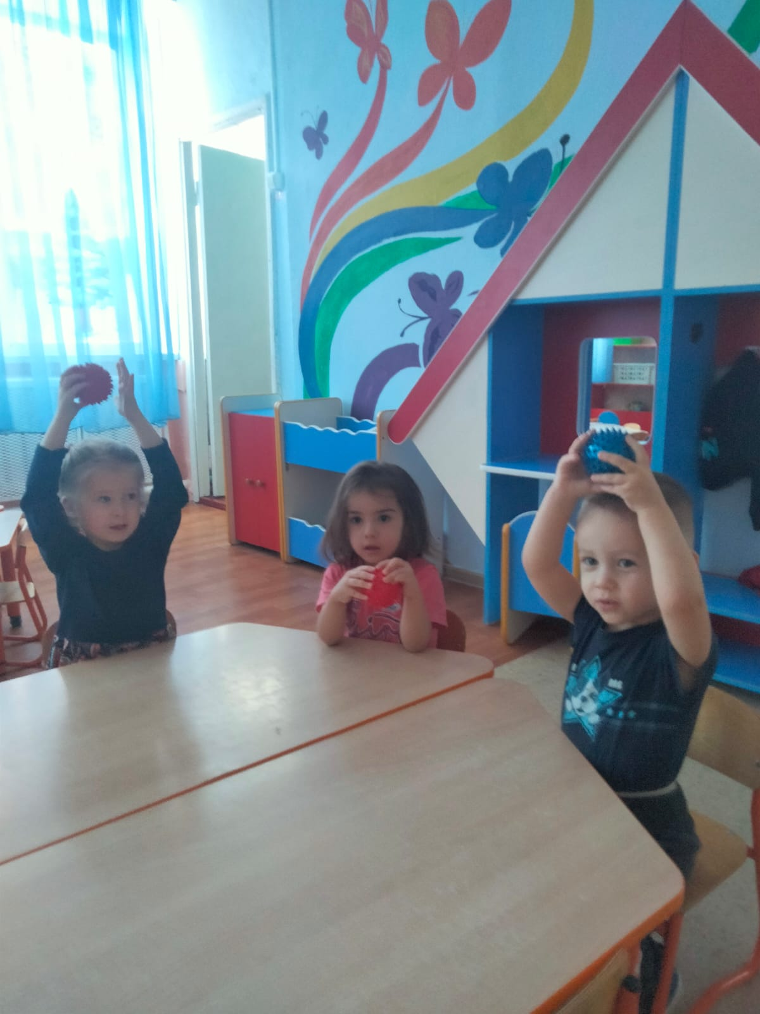
Наша двигательная активность

Slide 15
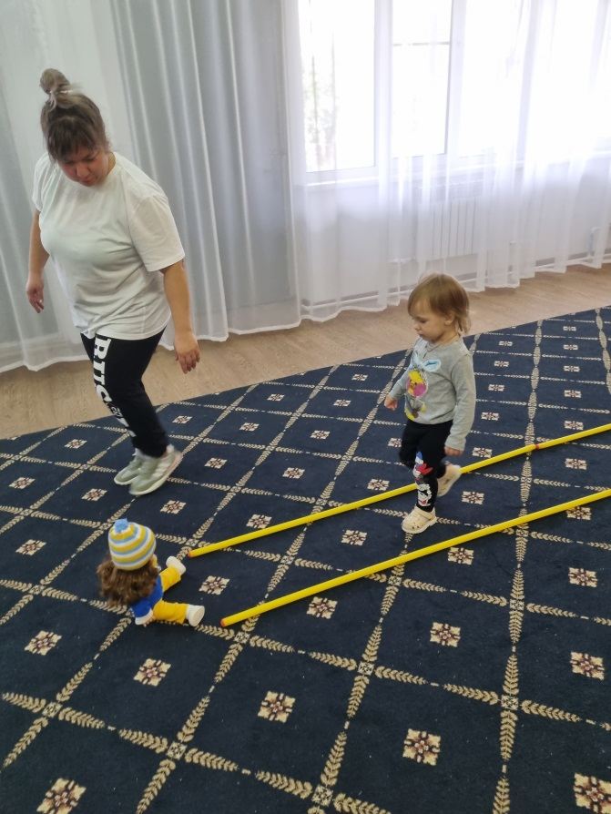
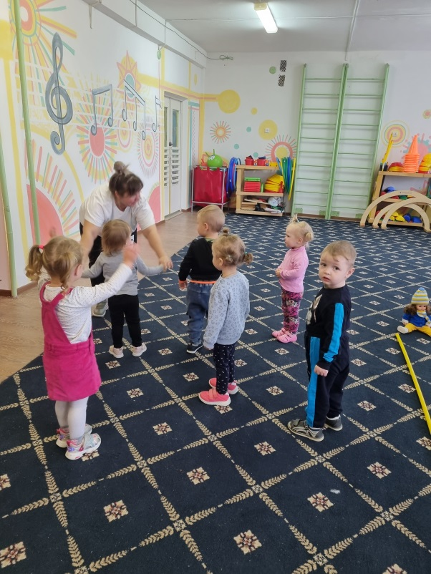
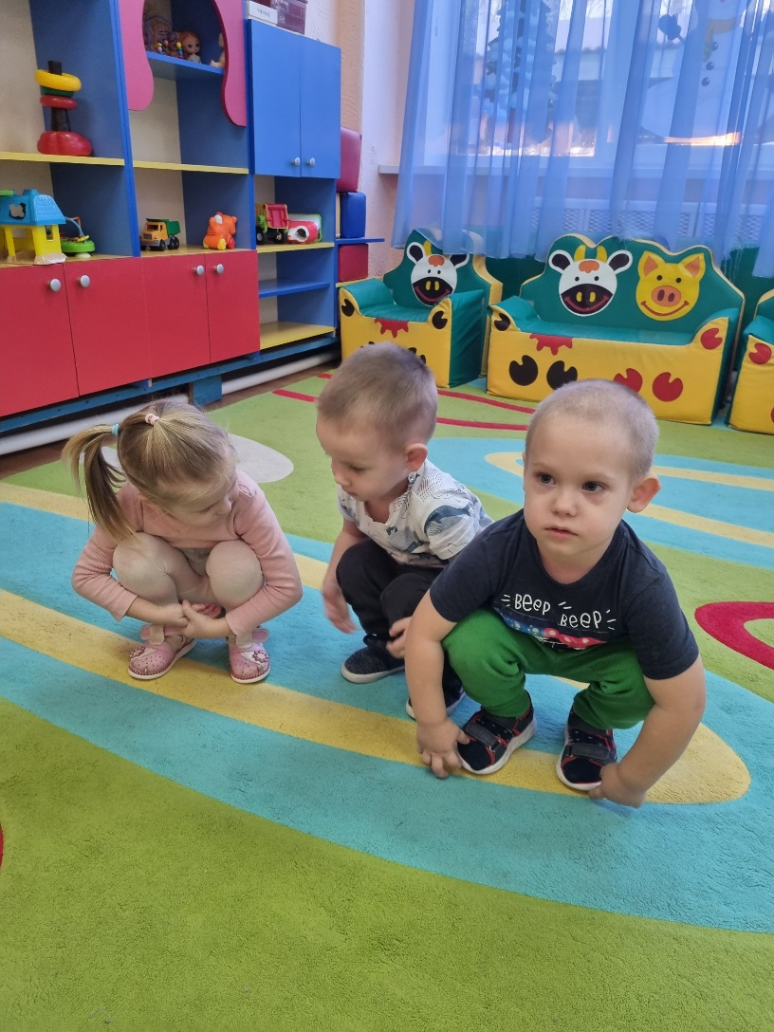
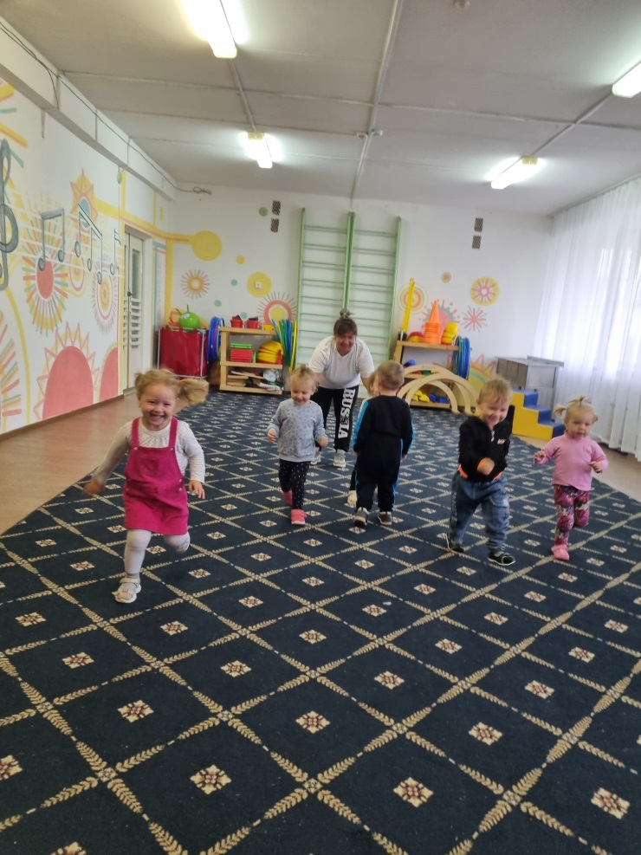
Интересные занятия в зале

Slide 16
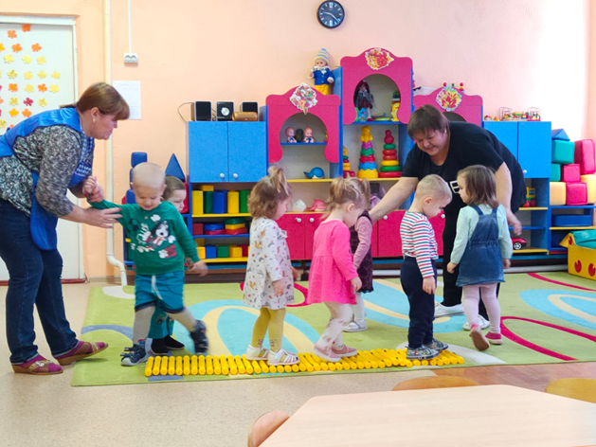
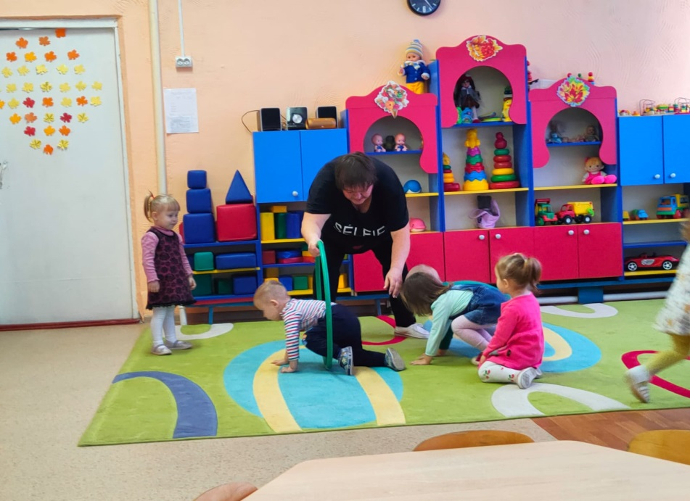
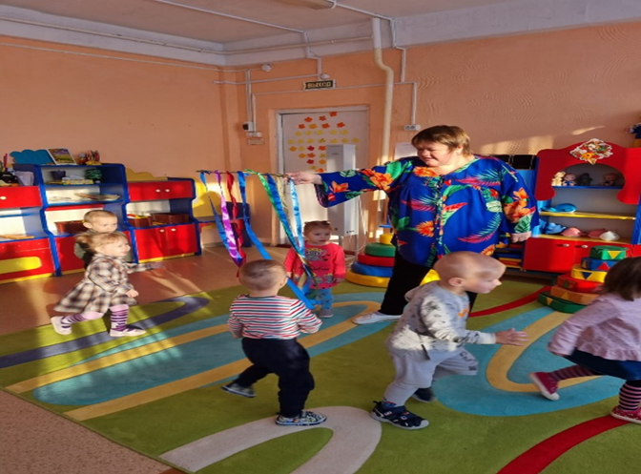
Интересные развлечения в группе

Slide 17
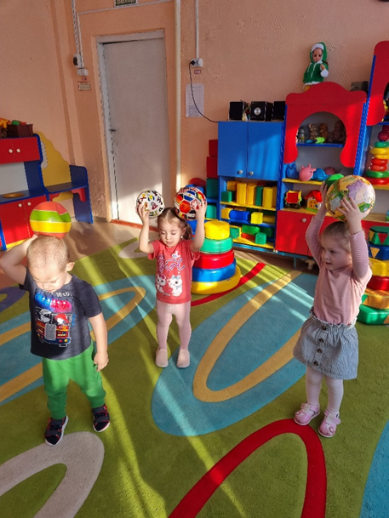
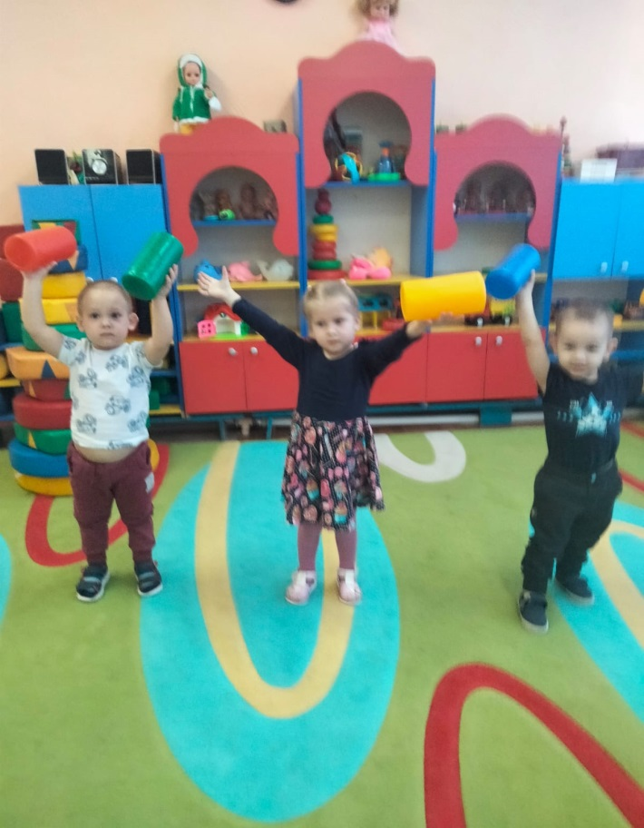
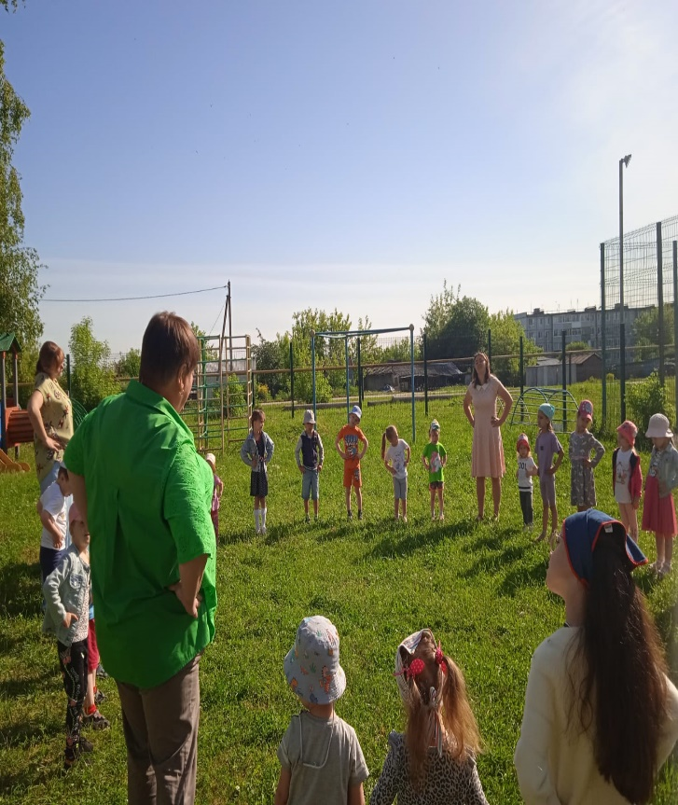
Утренняя гимнастика

Slide 18
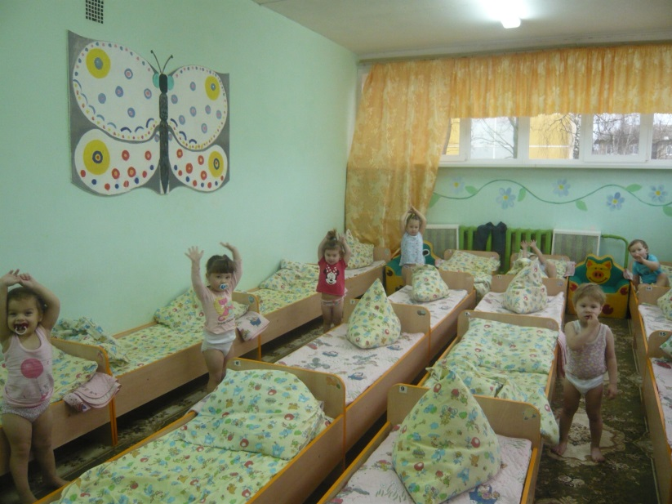
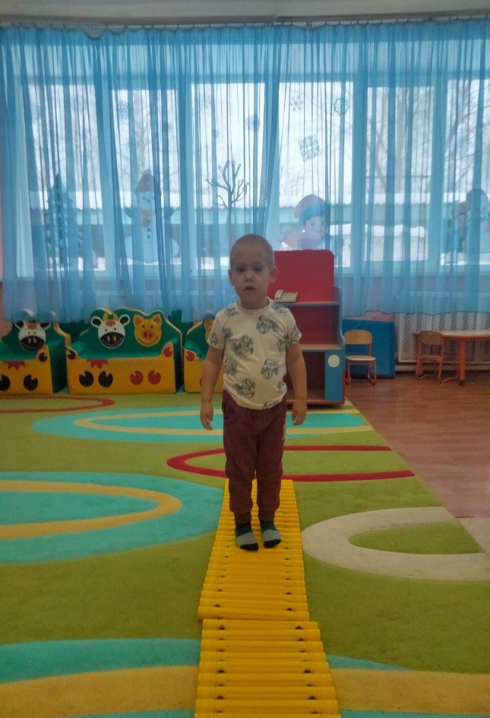
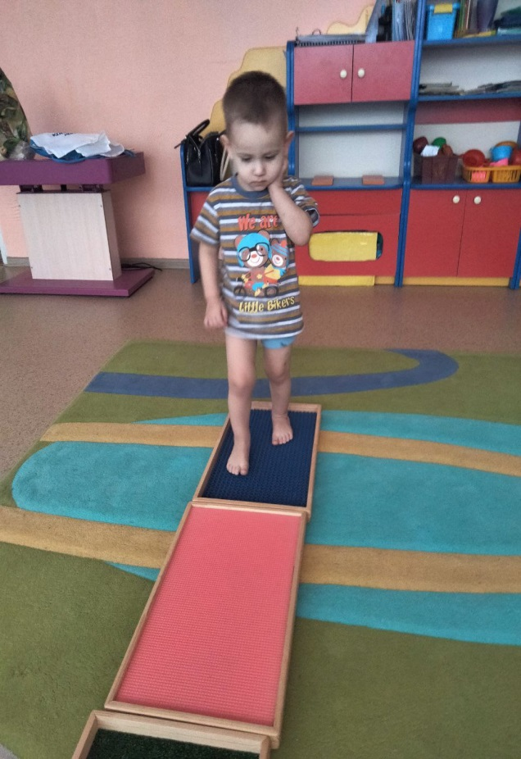
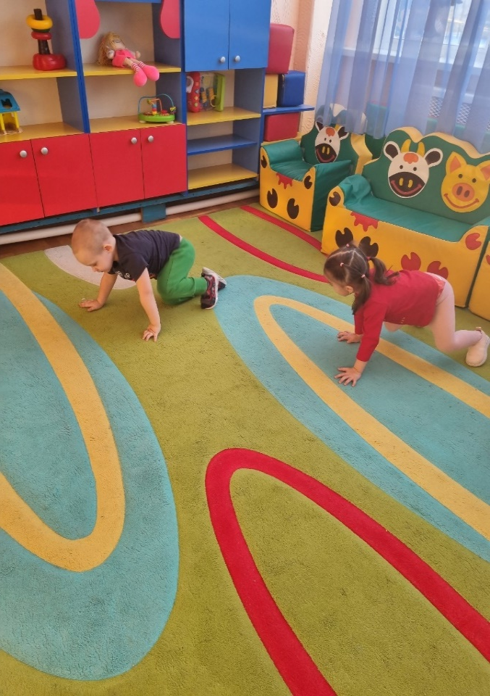
Гимнастика после сна

Slide 19
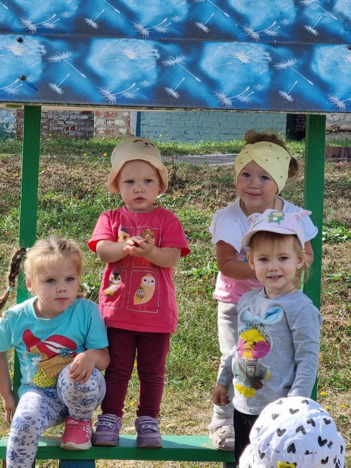
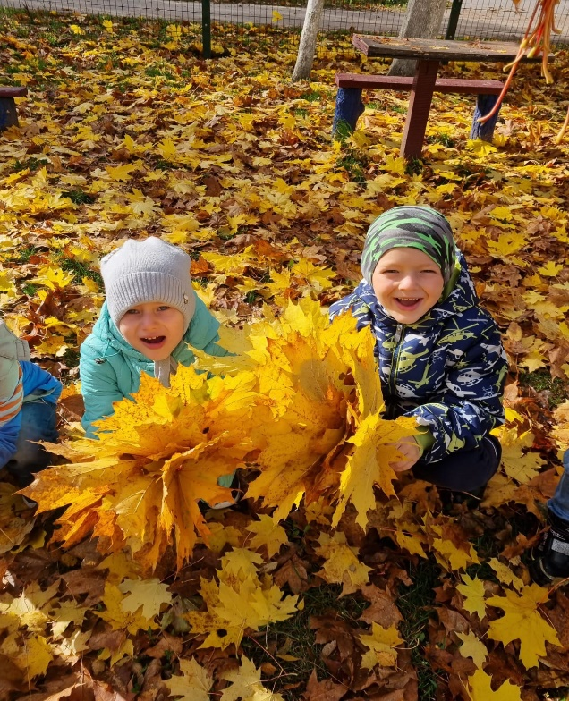

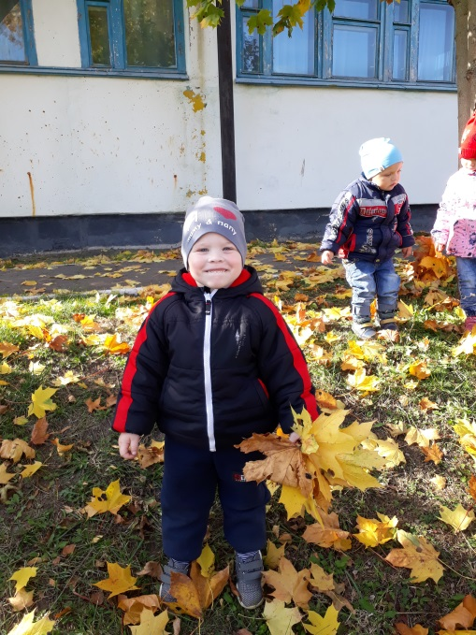
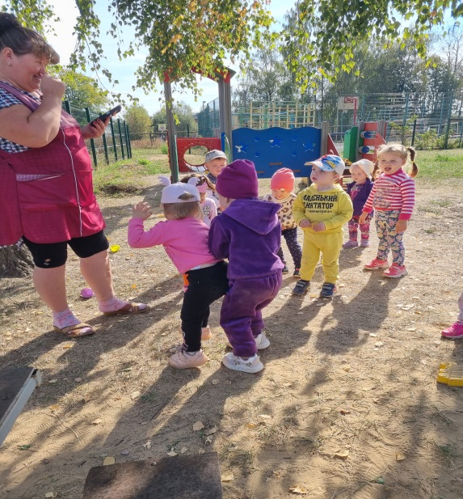
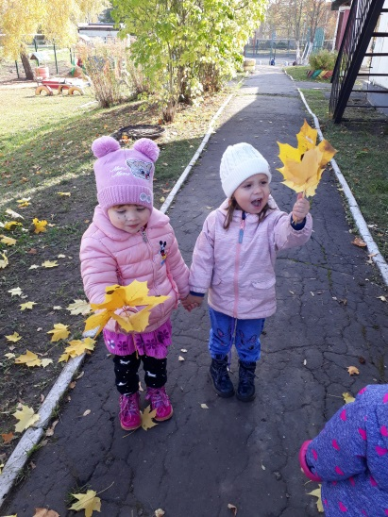
Прогулка

Slide 20
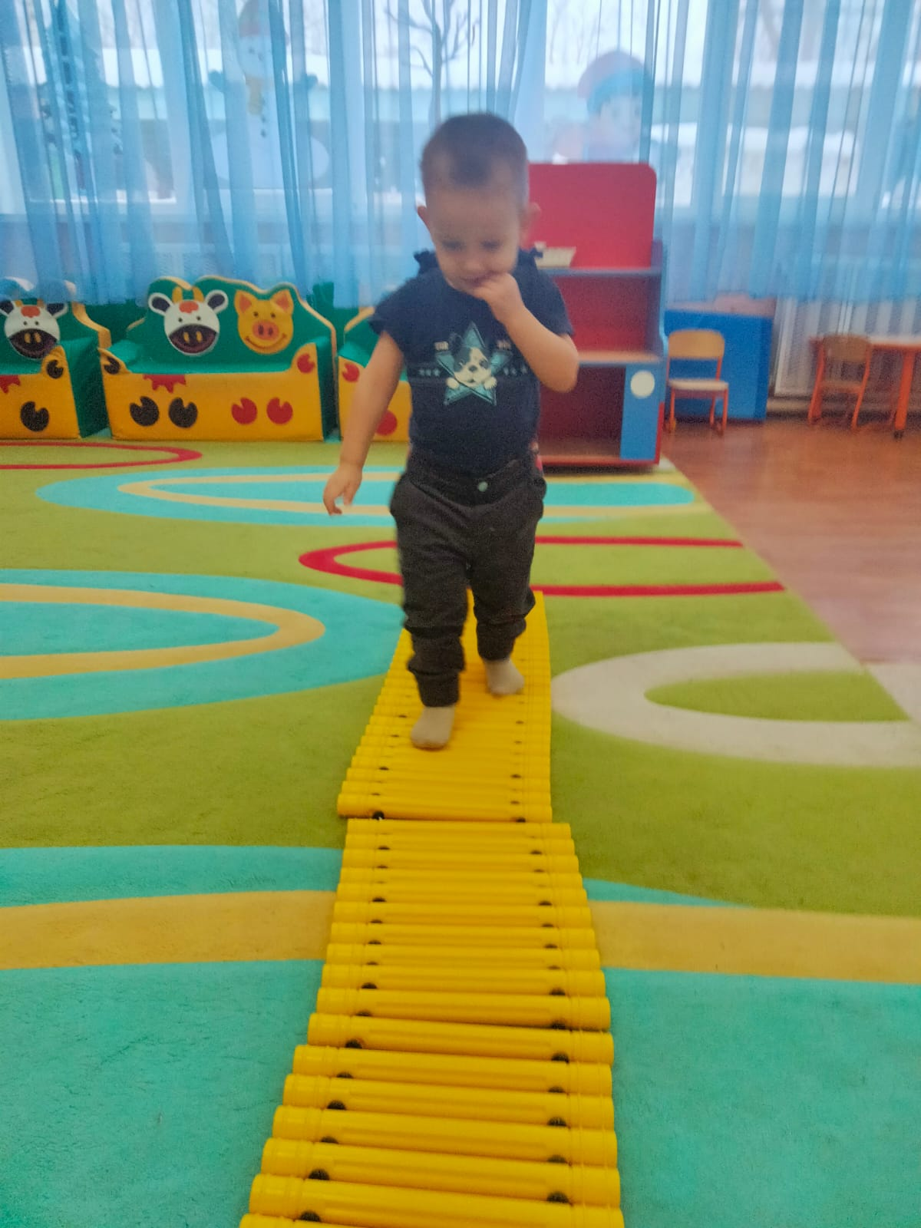
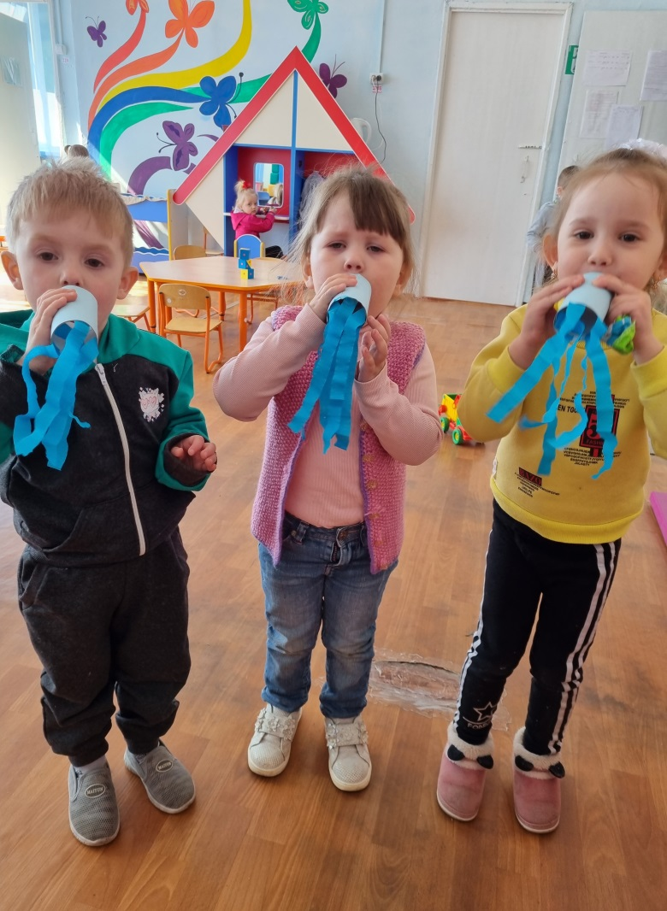
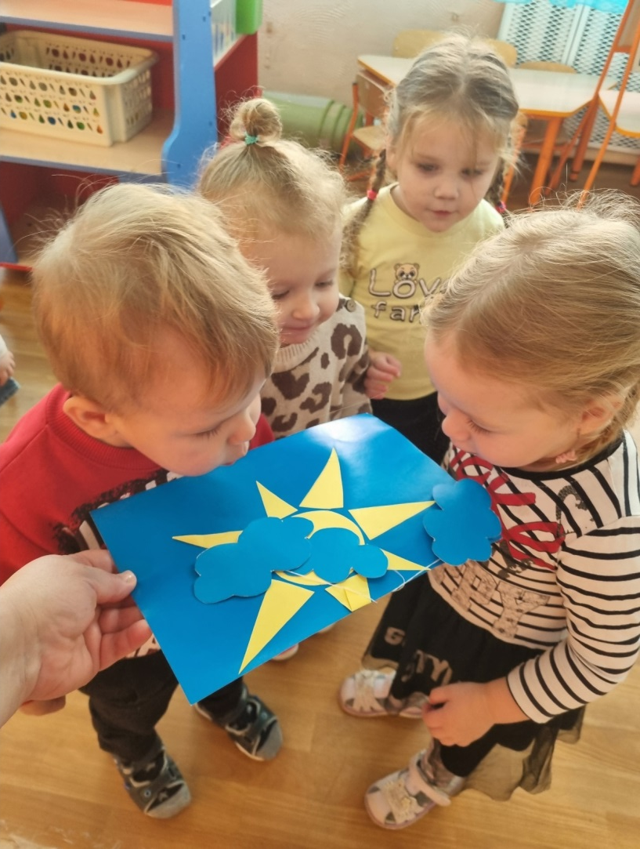
ДЫХАТЕЛЬНАЯ ГИМНАСТИКА

Slide 21
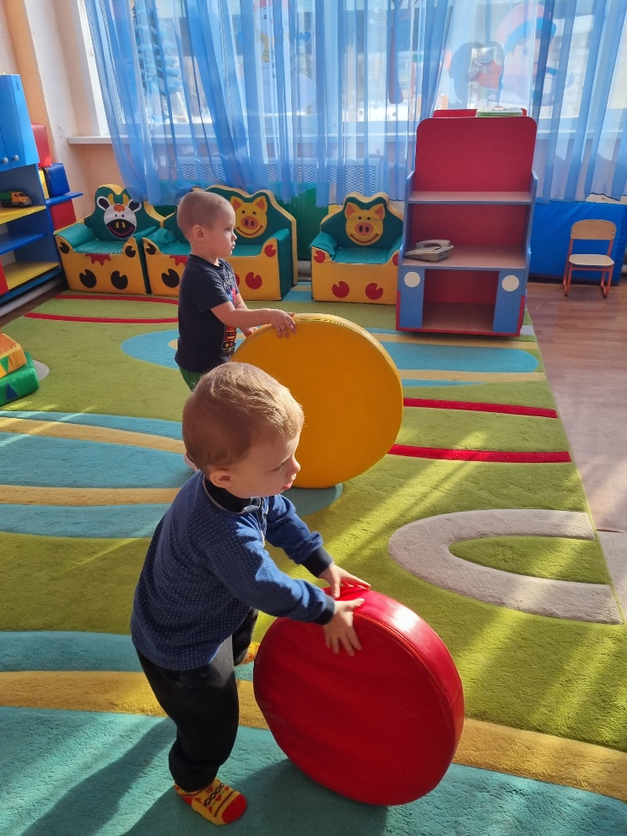
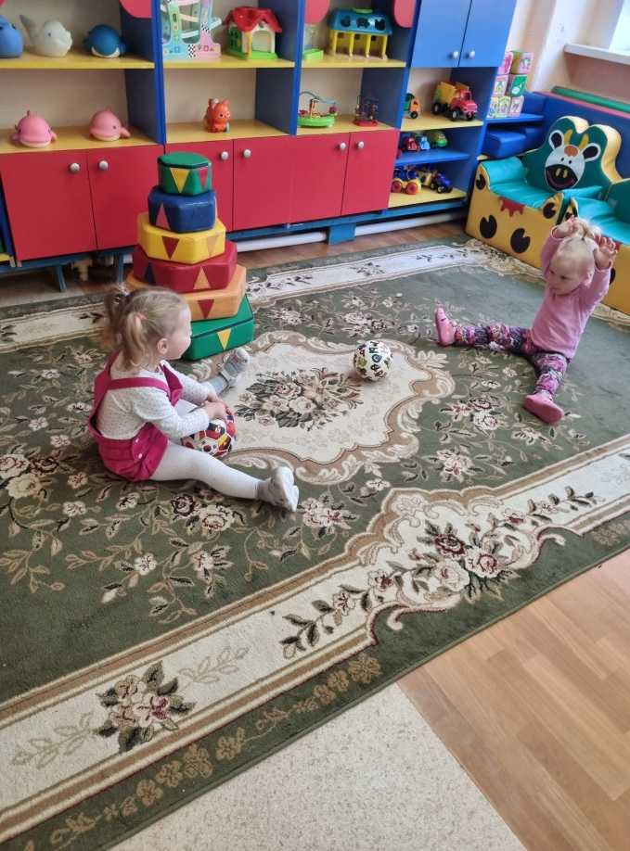
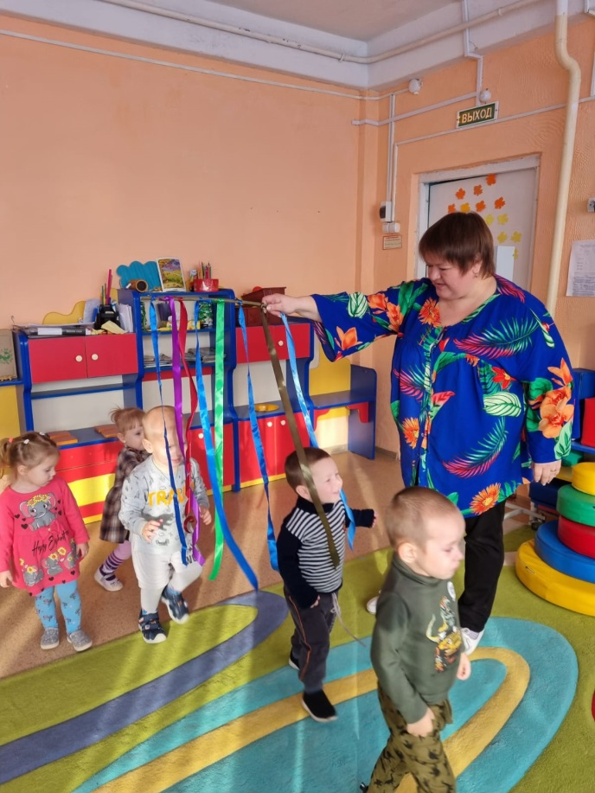
Подвижные игры

Slide 22
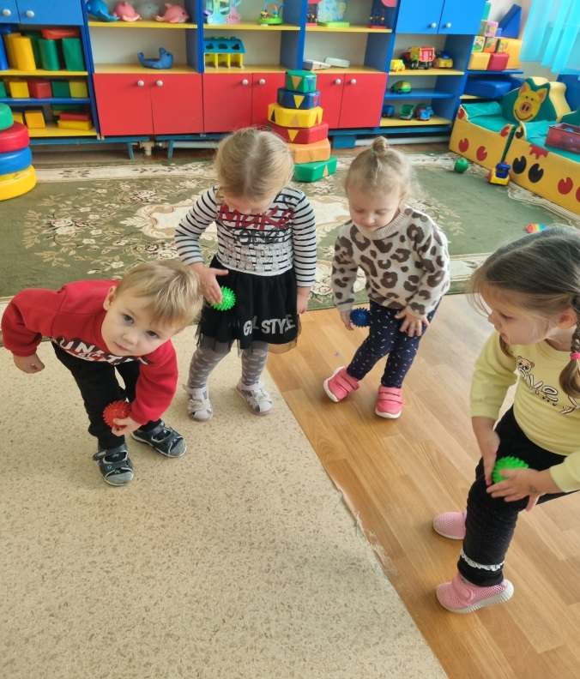
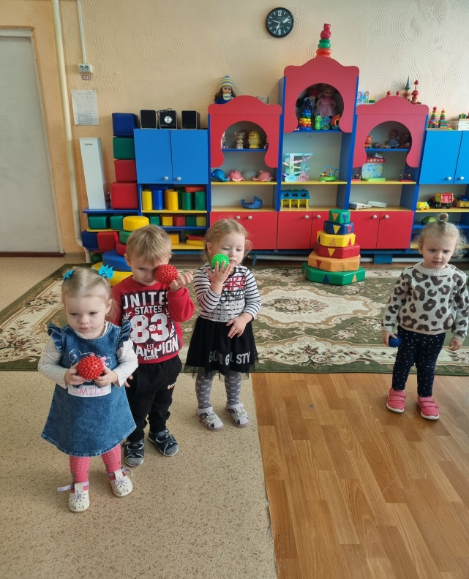
Игры с мячиком Су-Джок

Slide 23
«Нет такой стороны воспитания, на которую обстановка не оказывала бы влияния, нет способности, которая не находилась бы в прямой зависимости от непосредственно окружающего ребенка конкретного мира… Среди нее ребенок будет жить, развиваться, его духовный рост будет совершенствоваться из самого себя, от природы…»
Е.И. Тихеева

Slide 24
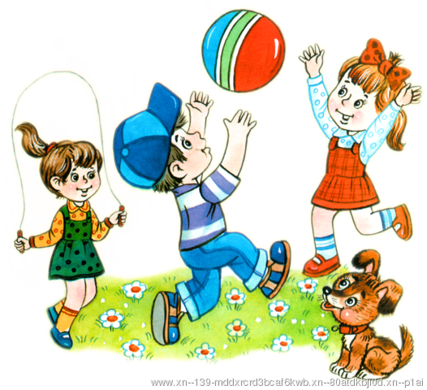
Спасибо за внимание!

